Slide 1
La genèse des nouveaux textes…
….d’un diplôme pas comme les autres
Notes:
Le Brevet d’Initiation Aéronautique est un diplôme à part pour l’Education Nationale. Il n’a pas véritablement d’équivalent. Il est en effet à la jonction de l’Education et du monde de l’aviation et de l’espace ; un pont entre passion et raison, savoir et pratique, professionnel et amateur, civil et militaire. Son histoire ancienne et prestigieuse démontre sa valeur et son intérêt.

Slide 2
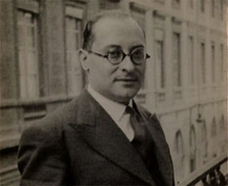
La genèse des nouveaux textes
Un peu d’histoire…
Les loisirs dirigés
dans les collèges et les lycées (1937-1939)
Jean Zay
Ministre de l’Éducation nationale
du 4 juin 1936 au 10 septembre 1939
Stimuler l’innovation pédagogique locale en attendant la réforme éducative
Les établissements secondaires français multiplient les initiatives pour mettre en œuvre les loisirs dirigés. En puisant dans les pratiques du scoutisme mais aussi des mouvements de l’Éducation nouvelle, il s’agit, pour le ministre du Front populaire Jean Zay et son équipe, d’acclimater dans l’Éducation nationale leurs méthodes actives en fondant un espace de libre initiative fixé au samedi après-midi.
La volonté réformatrice de l’équipe Jean Zay touche également les pratiques pédagogiques. Il s’agit de rénover les méthodes d’enseignement, trop marquées par le cours ex cathedra et le bachotage de programmes démesurés. Le maître ne devra jamais perdre de vue qu’il lui appartient de favoriser « l’effort libre et spontané des élèves ».
http://histoire-education.revues.org/2303
Notes:
Pendant ses quarante-quatre mois au gouvernement de front populaire, Jean Zay a institué, au titre de l’Éducation nationale : les trois degrés d’enseignement, l’unification des programmes, le prolongation de l’obligation scolaire à quatorze ans, les classes d’orientation, les activités dirigées, les enseignements interdisciplinaires, la reconnaissance de l’apprentissage, le sport à l’école, les œuvres universitaires.

Slide 3
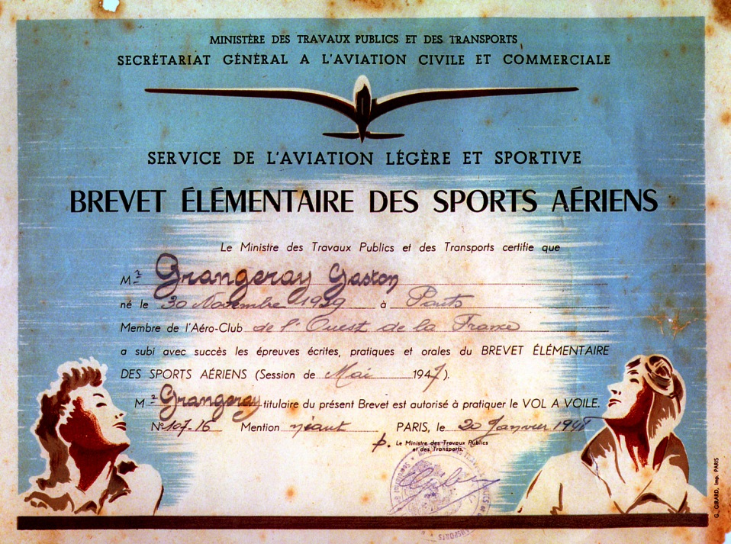
La genèse des nouveaux textes
Un peu d’histoire…
Création du brevet élémentaire des sports aériens en 1945
Christian RAVEL

Slide 4
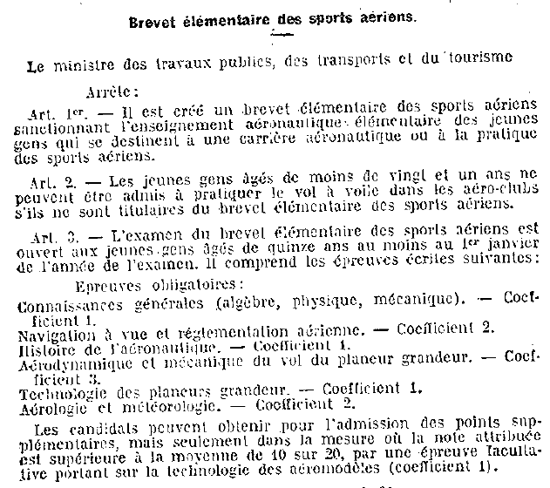
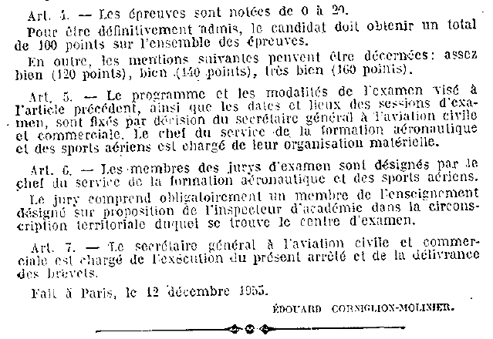
La genèse des nouveaux textes
Un peu d’histoire…
Brevet élémentaire des sports aériens au JORF du 21 décembre 1955

Slide 5
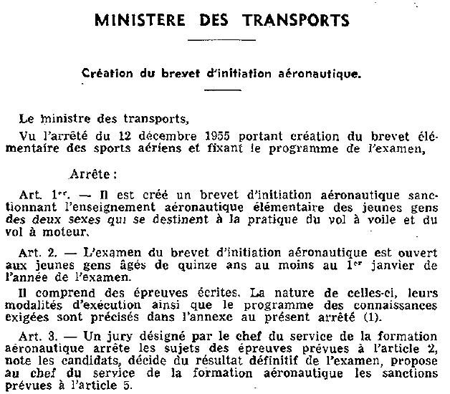
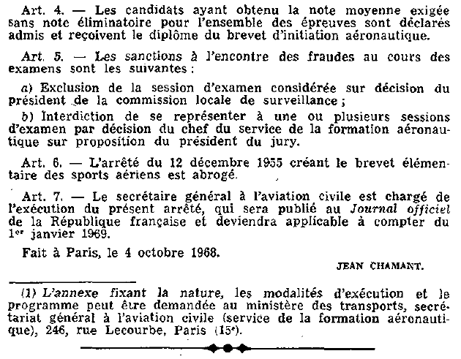
La genèse des nouveaux textes
Un peu d’histoire…
Création du brevet d’initiation aéronautique en 1968

Slide 6
La genèse des nouveaux textes
Un peu d’histoire…
BESA
BIA
6 décembre
1968
11 août
1987
18 février
1993
4 novembre
1999
CAEA
9 octobre
1961
Convention nationale
Création des CIRAS (1er avril 1988 Note du MEN aux recteurs)
5 mars
1986
18 juillet
1993
9 juillet
1999
Notes:
le BIA n'est devenu un examen de l’EN qu'en 1987

Slide 7
La genèse des nouveaux textes
Un dispositif reposant sur la COMIXA
Convention du 9 juillet 1999
Article 2 – les programmes de cet enseignement sont arrêtés par le ministère de l’Éducation nationale, de la recherche et de la technologie sur proposition d’une commission mixte, la COMIXA, dont la composition figure en annexe.
Brevet d'initiation aéronautique (arrêté du 4 novembre 1999)
Article 3 – Un groupe de travail issu de la COMIXA arrête les sujets nationaux des épreuves écrites prévues à l’article 2.
L’existence de la COMIXA et des CIRAS n’a plus de base réglementaire car ces deux instances n’ont été renouvelées ni par le décret 8 juin 2006 (relatif à la création, à la composition et au fonctionnement des commissions à caractères consultatif), ni par les décrets du 6 juin 2009.

Slide 8
La genèse des nouveaux textes
Les nouveaux textes de 2015…
…une convention MEN-DGAC-CNFAS
Convention nationale relative à l’initiation à la culture des sciences et techniques aéronautiques et spatiales
(signée le 18 mai 2015 parue au BOEN n°26 du 25 juin 2015)

Slide 9
La genèse des nouveaux textes
Les nouveaux textes de 2015…
…un décret et quatre arrêtés
Décret du 19 février 2015 relatif aux formations d’initiation aux activités aéronautiques et spatiales
Arrêté du 19 février 2015 relatif au brevet d'initiation aéronautique (BIA)
Arrêté du 19 février 2015 relatif au programme du BIA
Arrêté du 19 février 2015 relatif au certificat d'aptitude à l'enseignement aéronautique (CAEA)
Arrêté du 19 février 2015 relatif au programme du CAEA
Publiés avec les annexes au BOEN n°11 du 12 mars 2015
Brevet d'initiation aéronautique et certificat d'aptitude à l'enseignement aéronautique

Slide 10
La genèse des nouveaux textes
Quelques chiffres…
BIA
CAEA
Candidats présents

Slide 11
La genèse des nouveaux textes
Quelques chiffres pour la session 2015
Au BIA :
10 369 inscrits
21,4 % de jeunes filles
10 010 présents
7314 admis soit 73,1 %
1269 établissements
74 % avec options
Au CAEA :
293 inscrits
13 % de femmes
226 présents
147 admis soit 65 %
En 2016, seule l’option anglais sera possible.

Slide 12
La genèse des nouveaux textes
Des initiatives…

Slide 13
Le groupe de travail
 | Les présidents des fédérations et leurs représentants Fédération Française Aéronautique Fédération Française d’ULM Fédération Française de Vol à Voile Fédération Française de Vol Libre Fédération Française des constructeurs et des collectionneurs d’aéronefs Fédération Française d’Aéromodélisme Fédération Française d’Aérostation Fédération Française de Giraviation Fédération Française de Parachutisme
 | Virginie BODIAN Franck BOURGINE Alain VELLA | DGAC/SG/SDJ DGAC/DSAC DGAC/MALGH
 | François BACON Pascale COSTA Jean-Jacques DIVERCHY Marie-Carmen DOMINGUES Olivier FIGER Nicolas NGO Charles PIGAILLEM | IA-IPR académie de Lille IGEN IA-IPR académie de Lille DGESCO (mission du pilotage des examens) DGESCO (mission du pilotage des examens) DGESCO (actions éducatives, culturelles et sportives) COMIXA

